Slide 1
Impacts intergénérationnels et discrimination systémique continue
Semaine de la verité et de la reconciliation
2023

Slide 2
Questions for further reflection:
Comment voyez-vous les effets du traumatisme intergénérationnel se manifester dans la société d’aujourd’hui?
Où pouvez-vous identifier les préjugés conscients ou inconscients dans divers domaines de la société canadienne – justice, soins de santé, protection de l’enfance, etc?
Quelles mesures pouvez-vous prendre pour commencer à découvrir et à combattre vos propres préjugés inconscients?
Où voyez-vous la résilience des Autochtones malgré la discrimination systémique persistante?
Notes:
Comment est-ce que vous visez les impacts du trauma intergénérationnel

Slide 3
Ressources
Livres:
  A Knock at the Door: The Essential History of Residential Schools from the Truth and Reconciliation Commission of Canada
  Historic Trauma and Aboriginal Healing by Cynthia Wesley-Esquimaux, Cynthia and Magdalena Smolewski (www.ahf.ca)
  21 Things You May Not Know About the Indian Act by Bob Joseph
  The Skin We’re In by Desmond Cole
  White Fragility by Robin DiAngelo
  Unreconciled by Jesse Wente
Film: Reel Injun (2010)

Slide 4

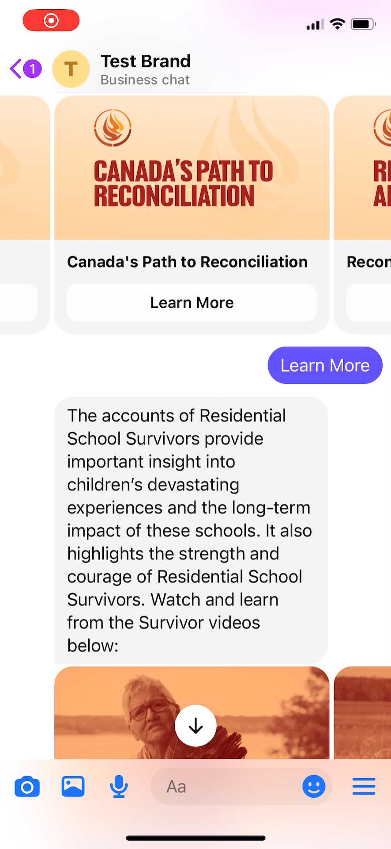


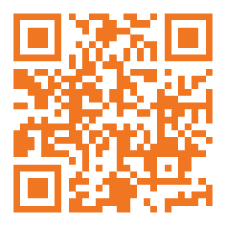
La réconciliation commence par l’éducation
Apprendre en plus a propos des pensionnats et le chemin vers la réconciliation au travers de notre expérience de Messagerie interactive.
Scannez le code QR maintenant!

Slide 5
Merci!
Pour accéder au site Web:
www.nctr.ca
Pour accéder les archives:
archives.nctr.ca
Poser une question à un archiviste :
NCTR@umanitoba.ca
Soumettre une démande pour un dossier:
NCTRrecords@umanitoba.ca
L’Unité d’éducation:
Kaila.Johnston@umanitoba.ca
Sandra.Bender@umanitoba.ca
Amber.Ali@umanitoba.ca
Tél.: 1-204-474-6069
Sans frais: 1-855-415-4534
Suivez notre page Facebook et nos autres médias sociaux

